Slide 1
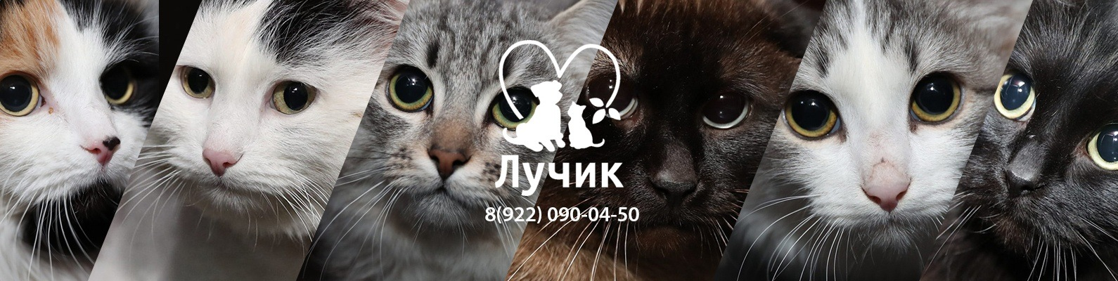
Центр помощи бездомным животным «Лучик»

Slide 2


Slide 3


Slide 4


Slide 5


Slide 6


Slide 7


Slide 8
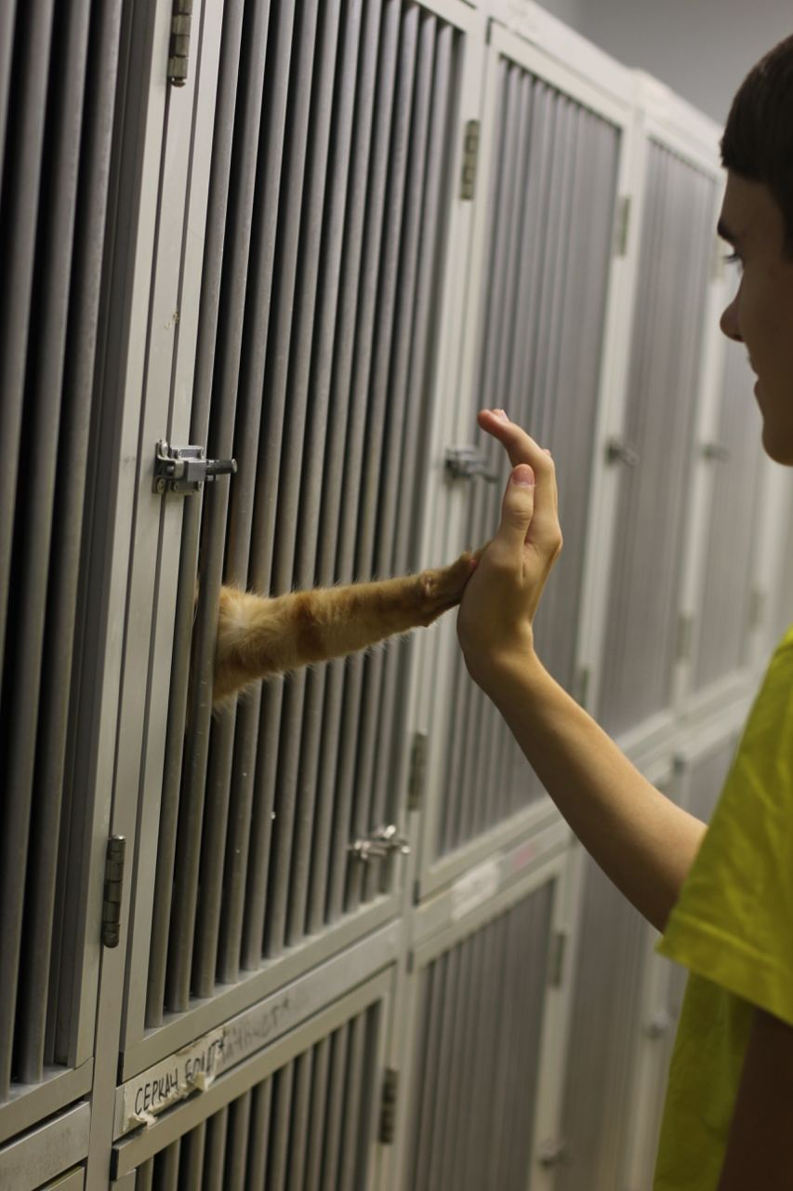

13 лет спасаем кошек и собак
Больше 3000 животных обрели новых хозяев
20 волонтёров любят хвостатых и доказывают это делом

Slide 9
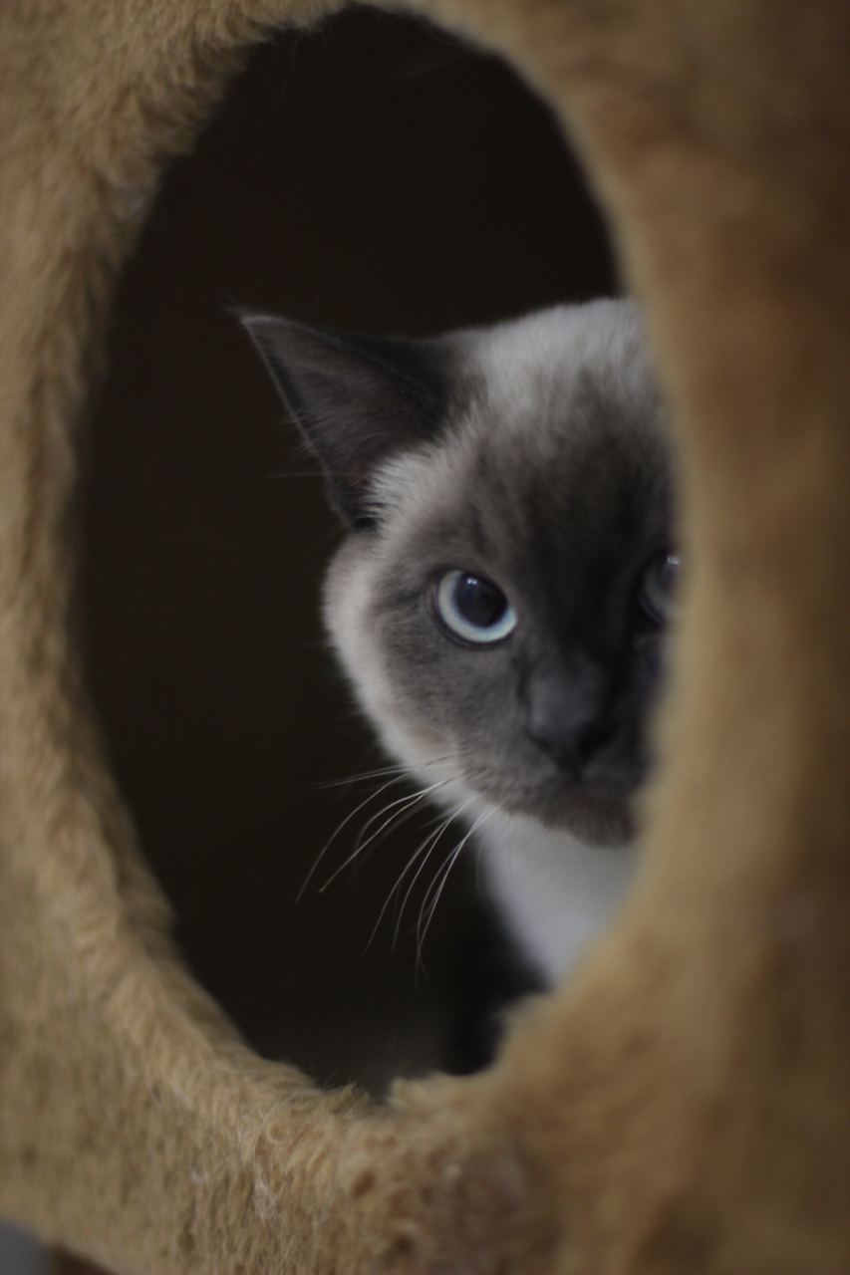
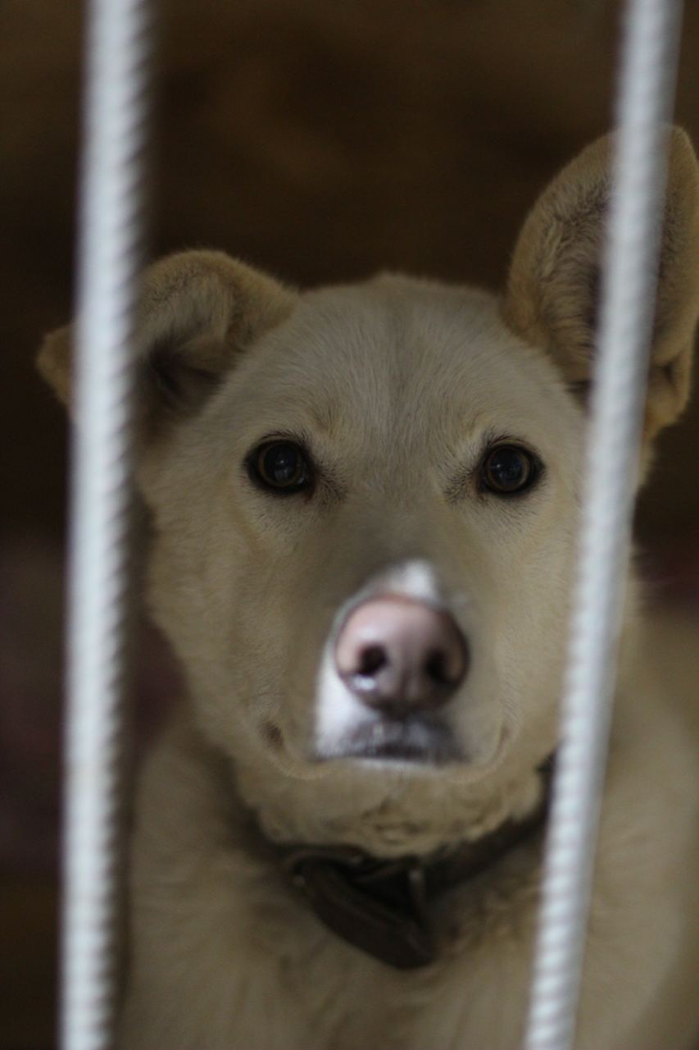
Сейчас в Лучике
ждут хозяина
больше 30 кошек
и
14 собак

Slide 10
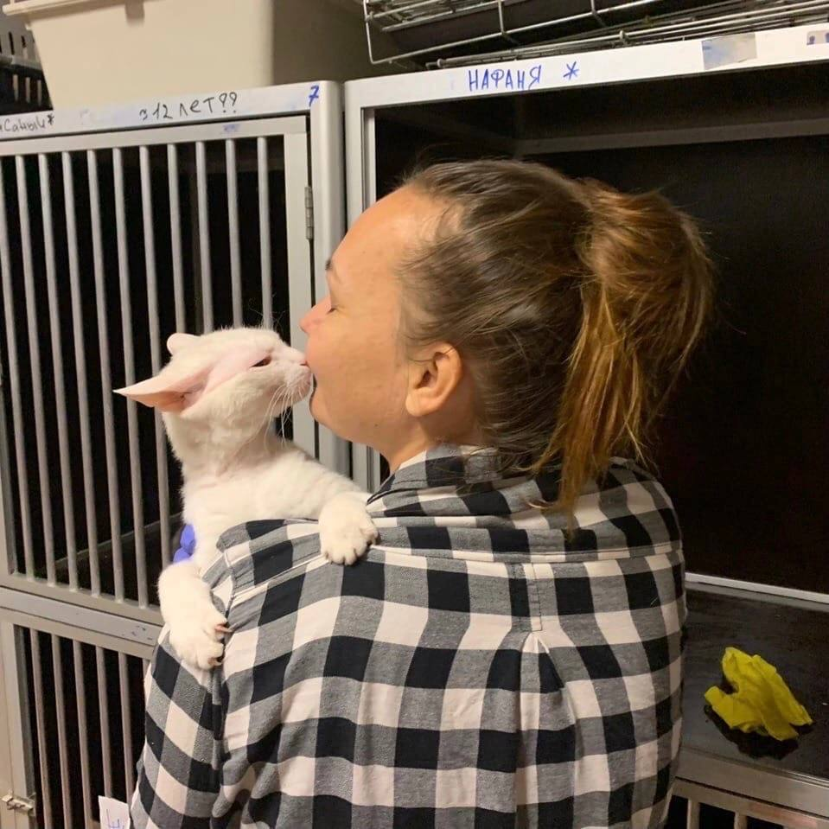
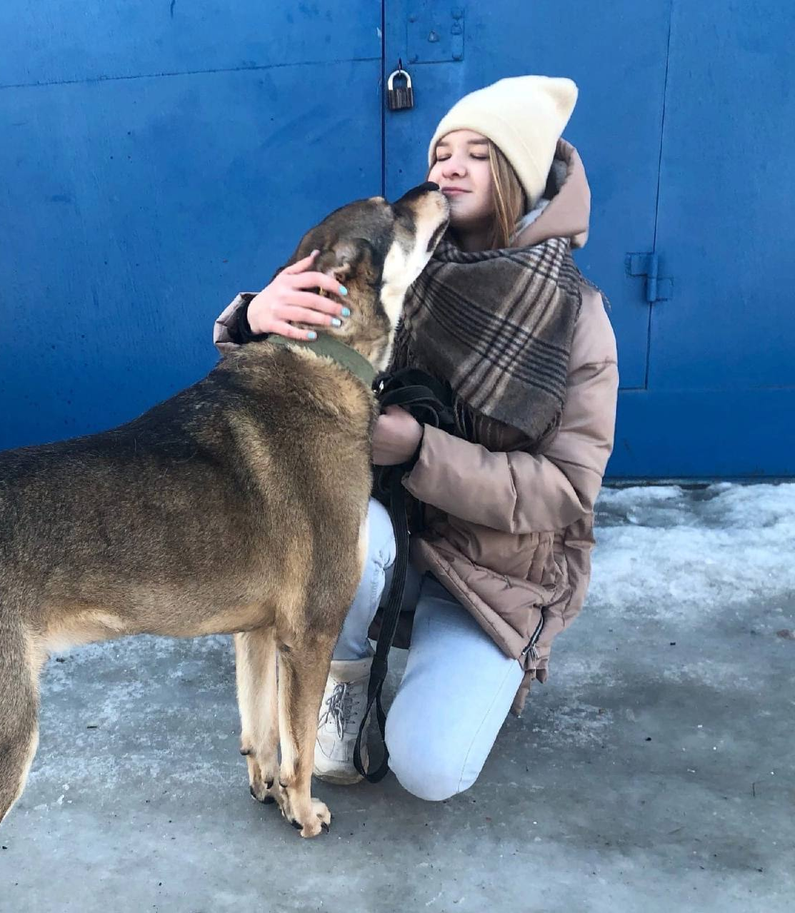
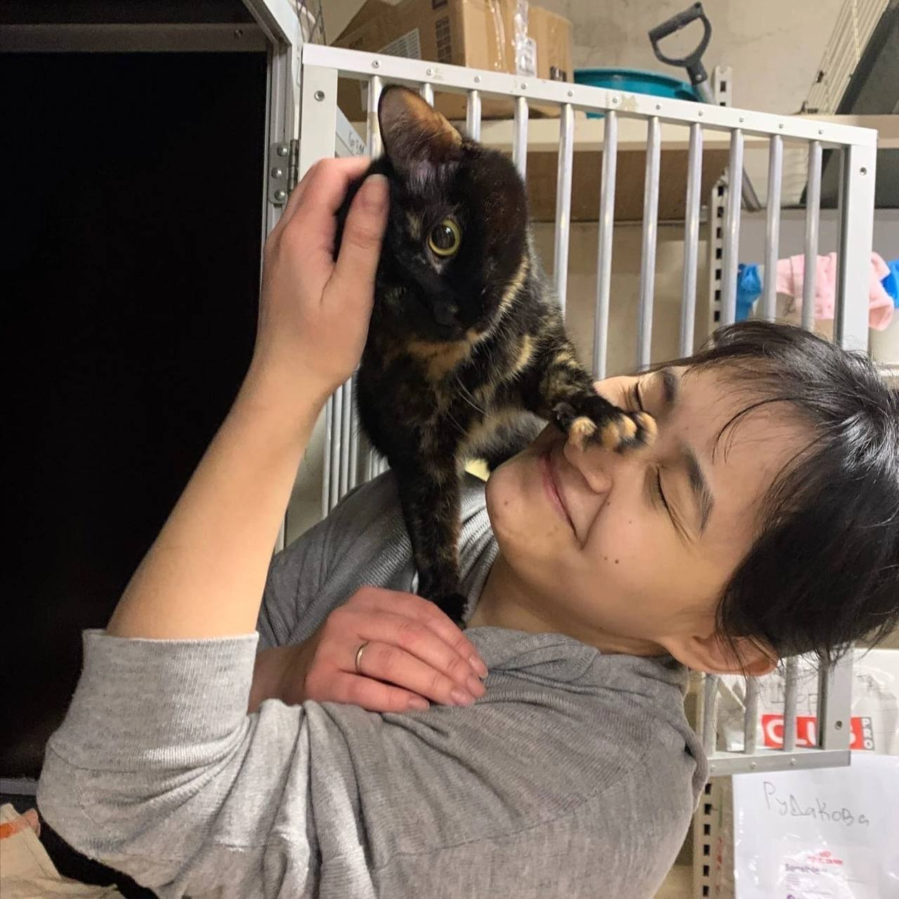
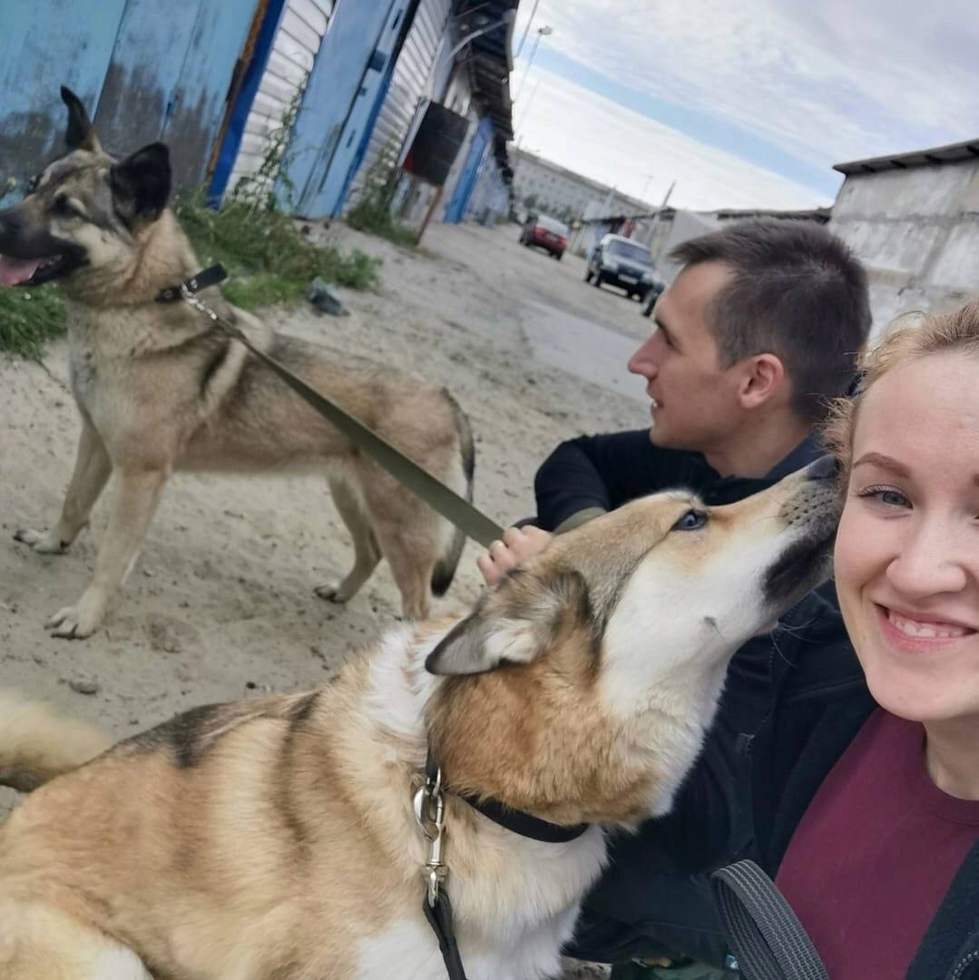
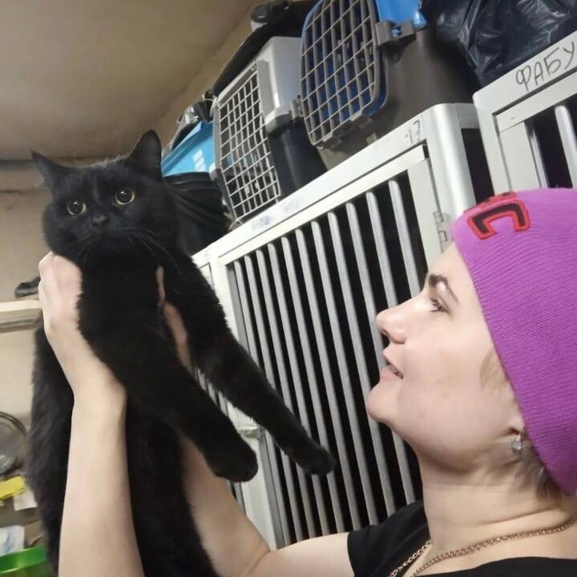
Каждый день животные хотят кушать
Каждый из волонтёров приходит к ним 1-2 раза в неделю
~3 часа занимает вечерняя смена дежурного
Каждая смена проходит в компании классных ребят

Slide 11
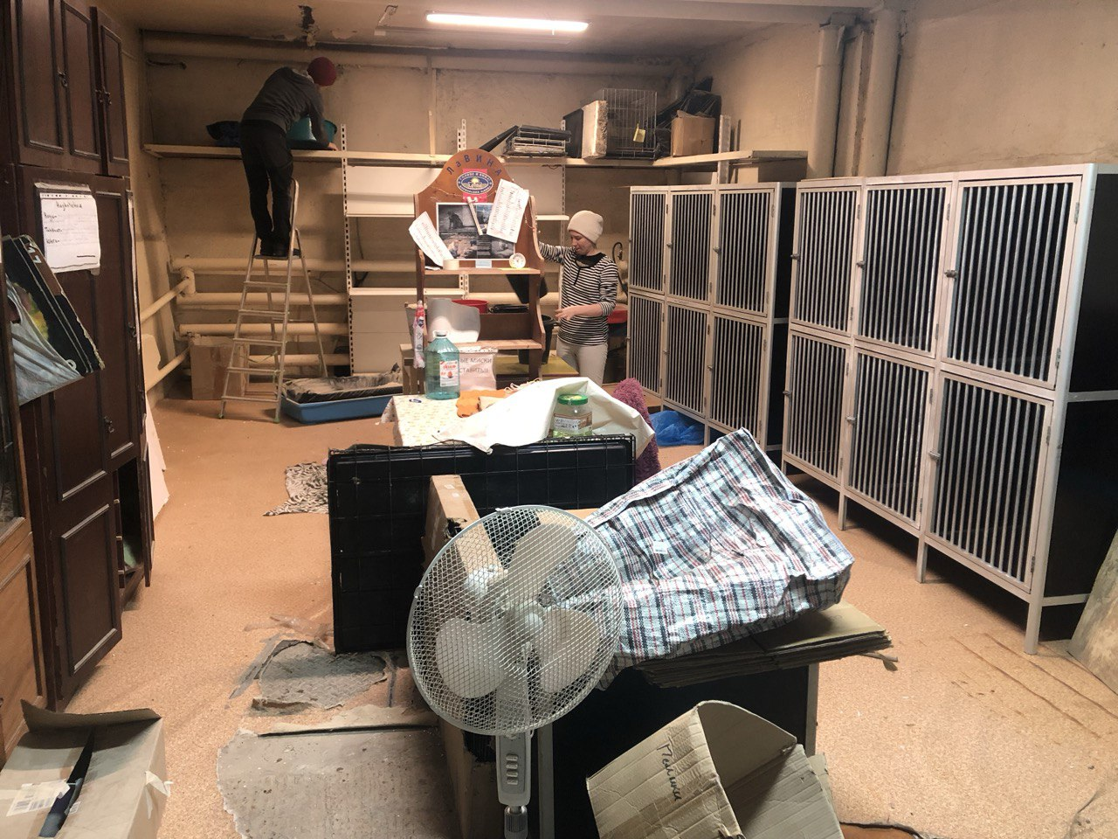
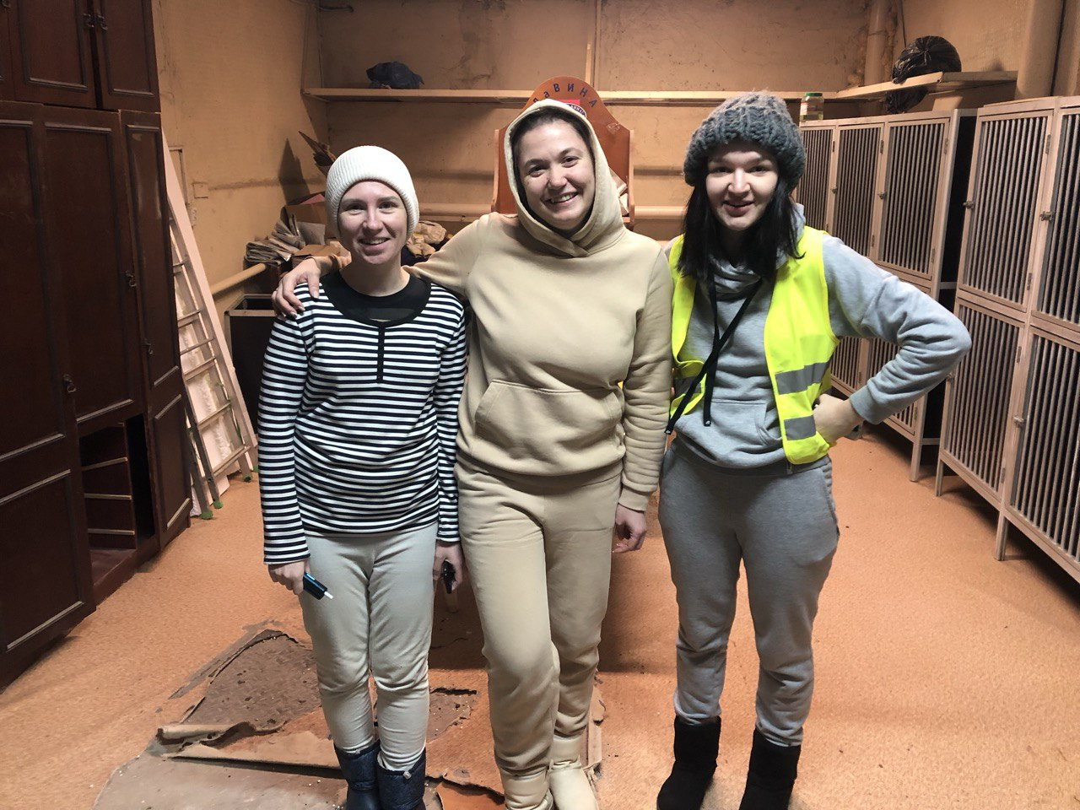
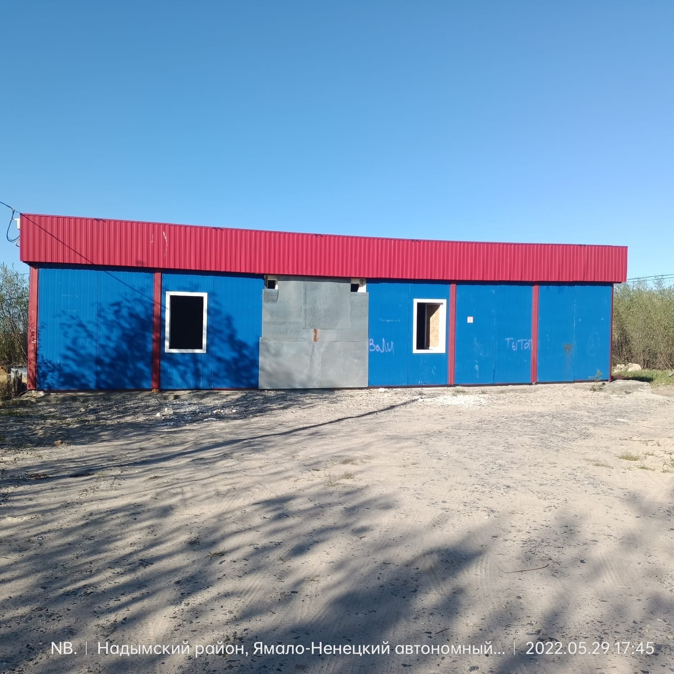
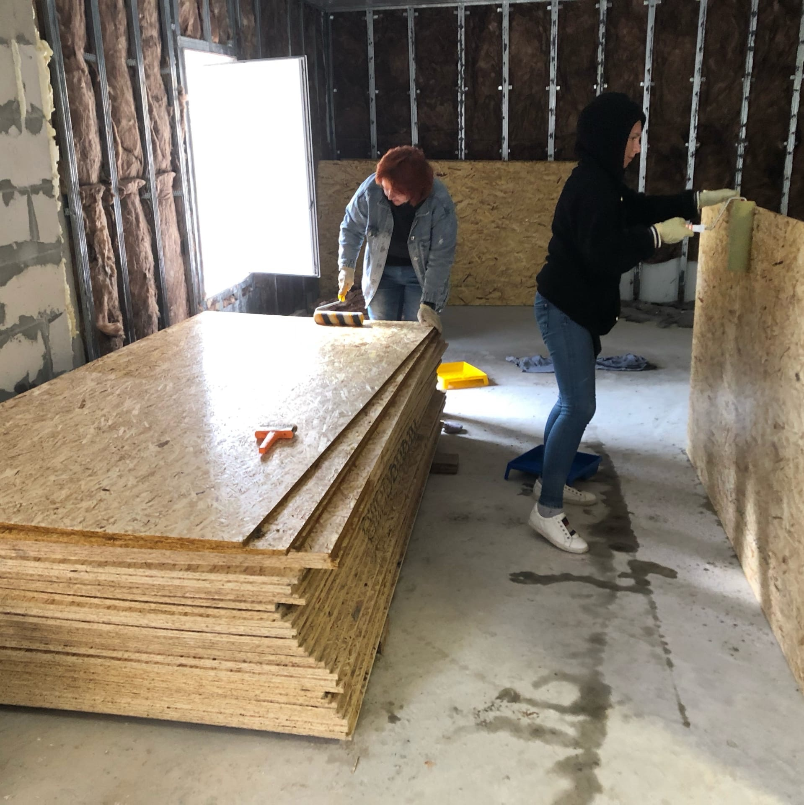
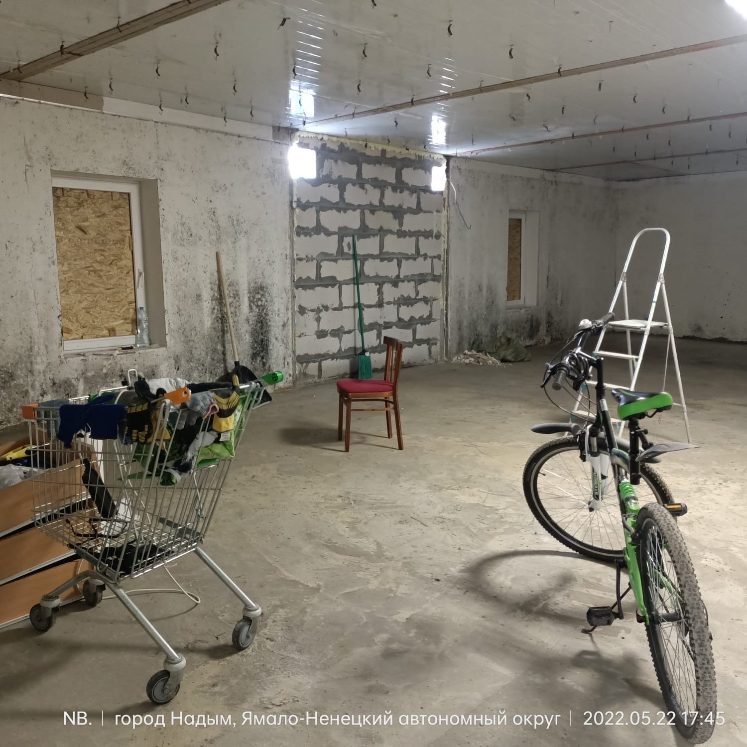
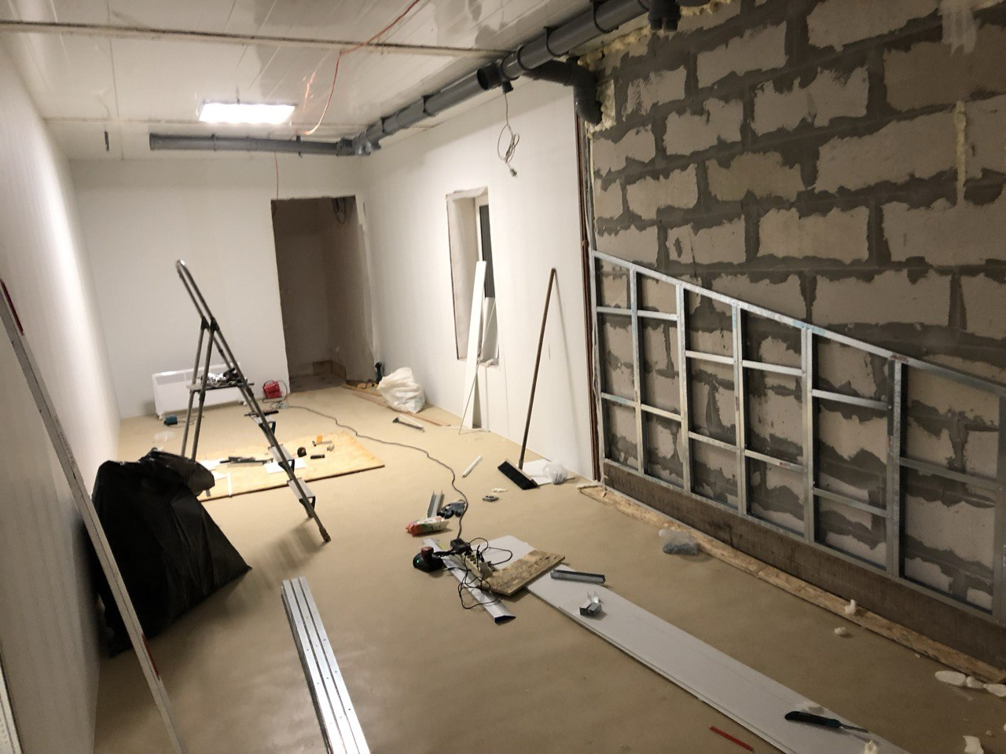
2020 год
Купили новое здание в кредит
2021-2023 годы
Сделали ремонт и переехали из арендованного гаража

Slide 12
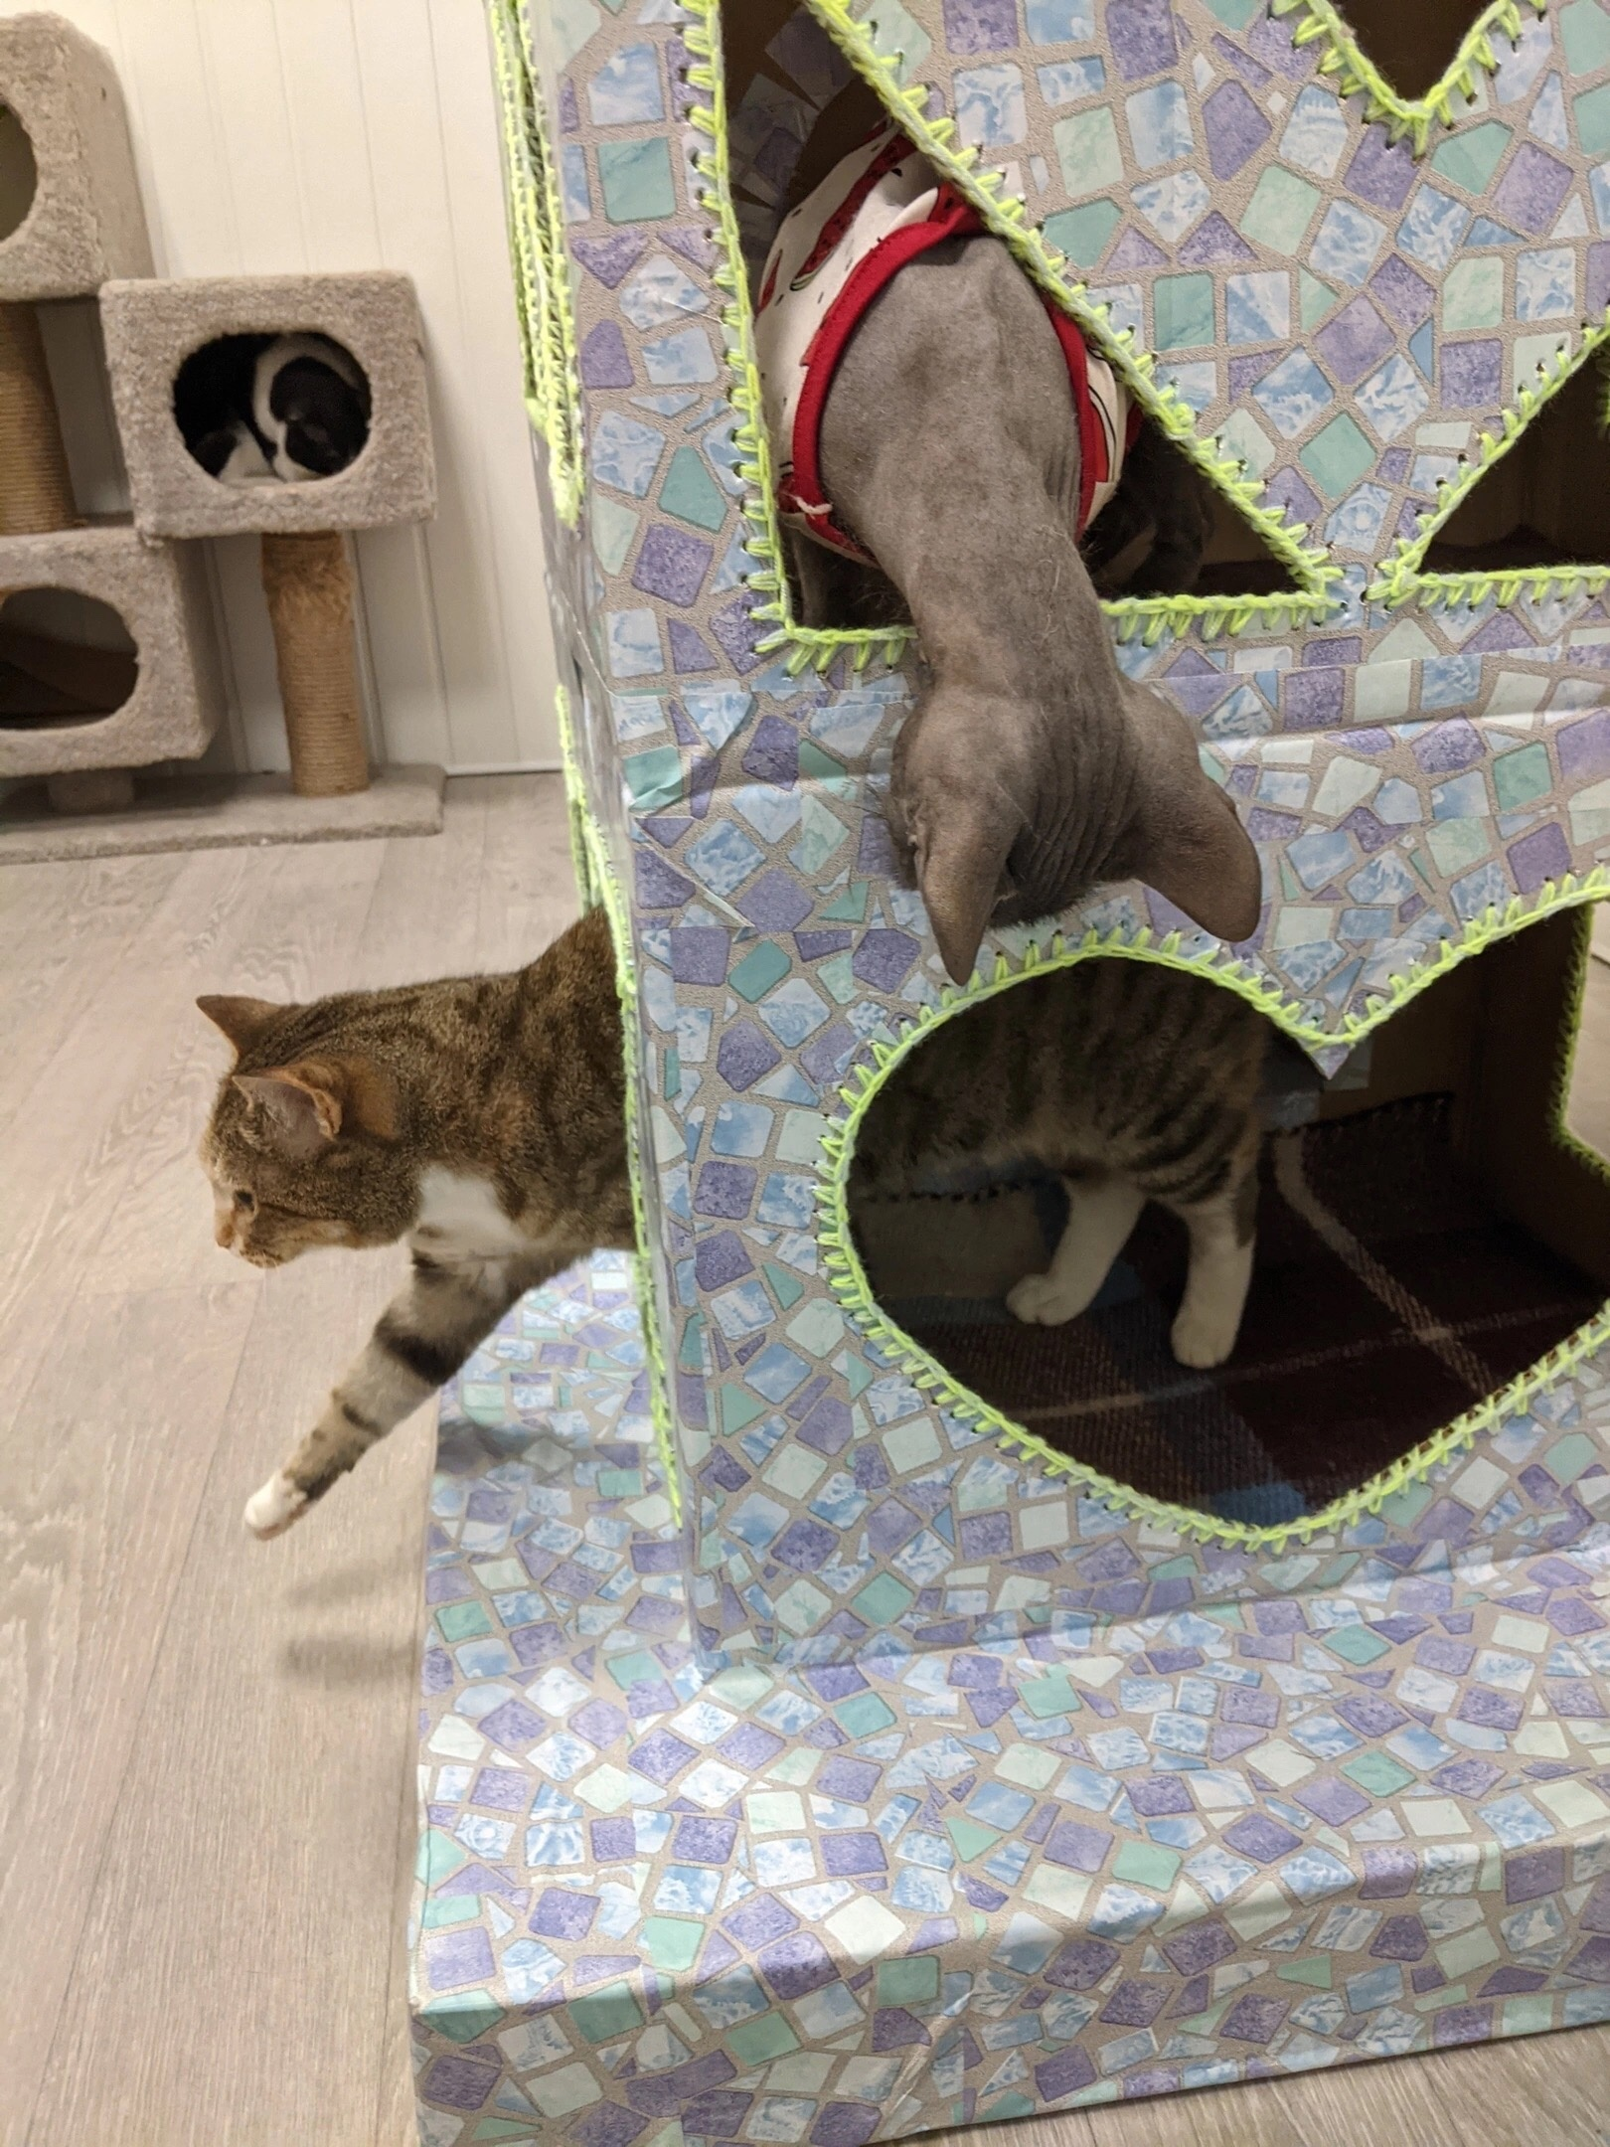
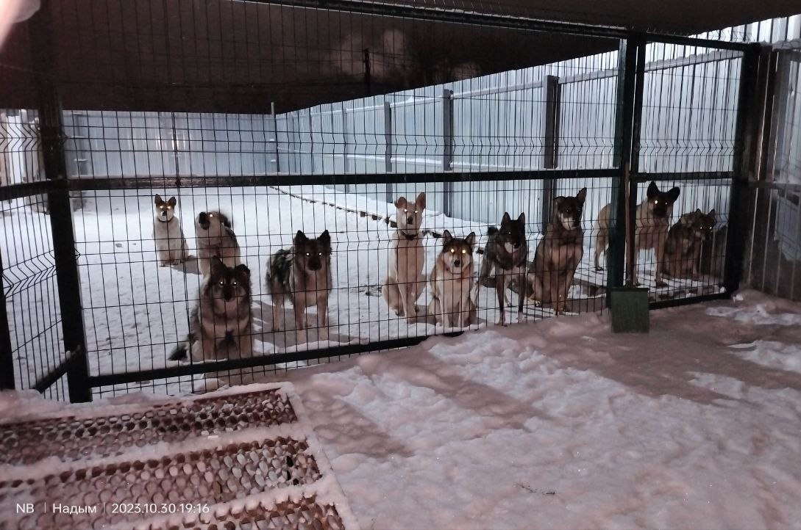
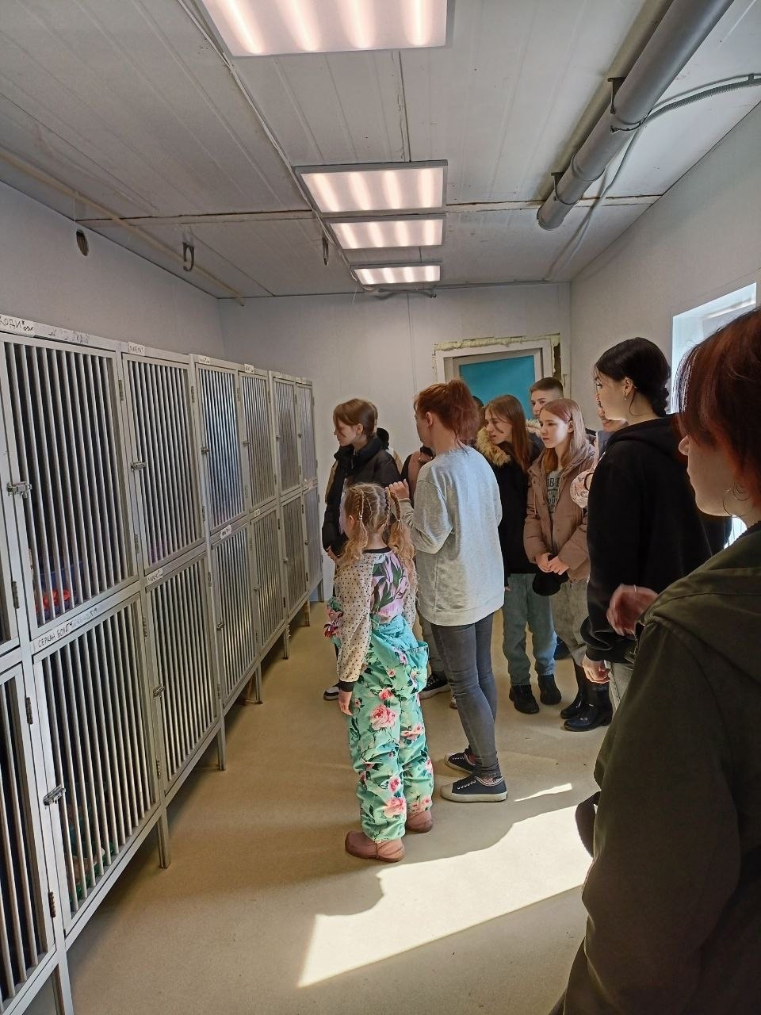
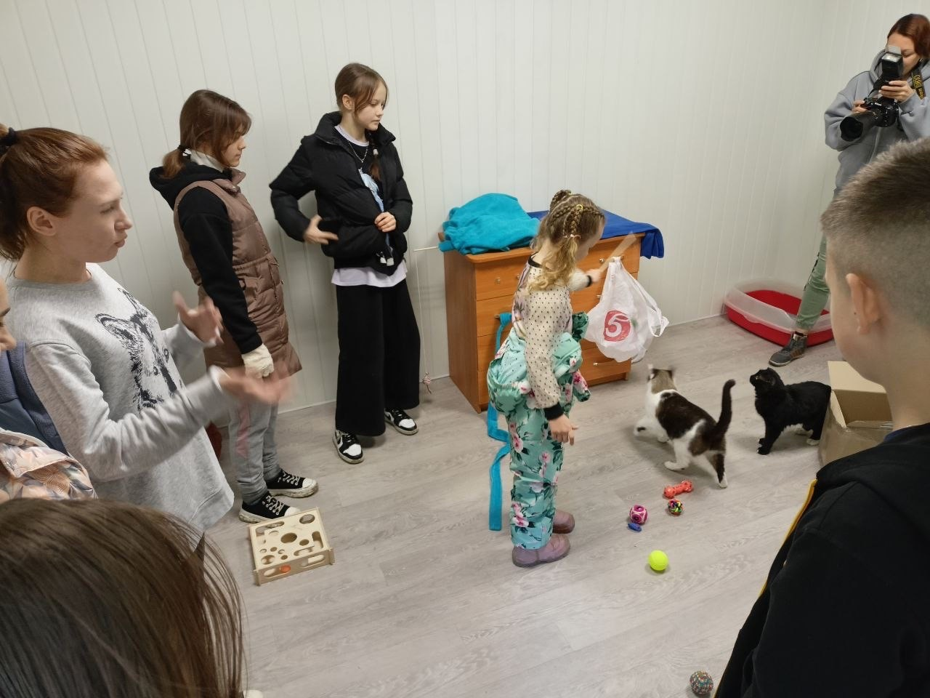
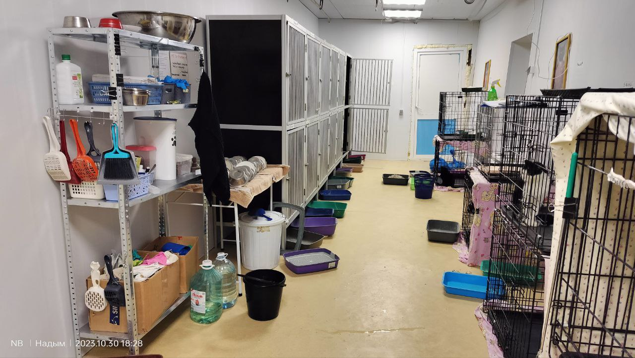
Сегодня
Принимаем гостей и
ухаживаем за подопечными
в комфорте

Slide 13

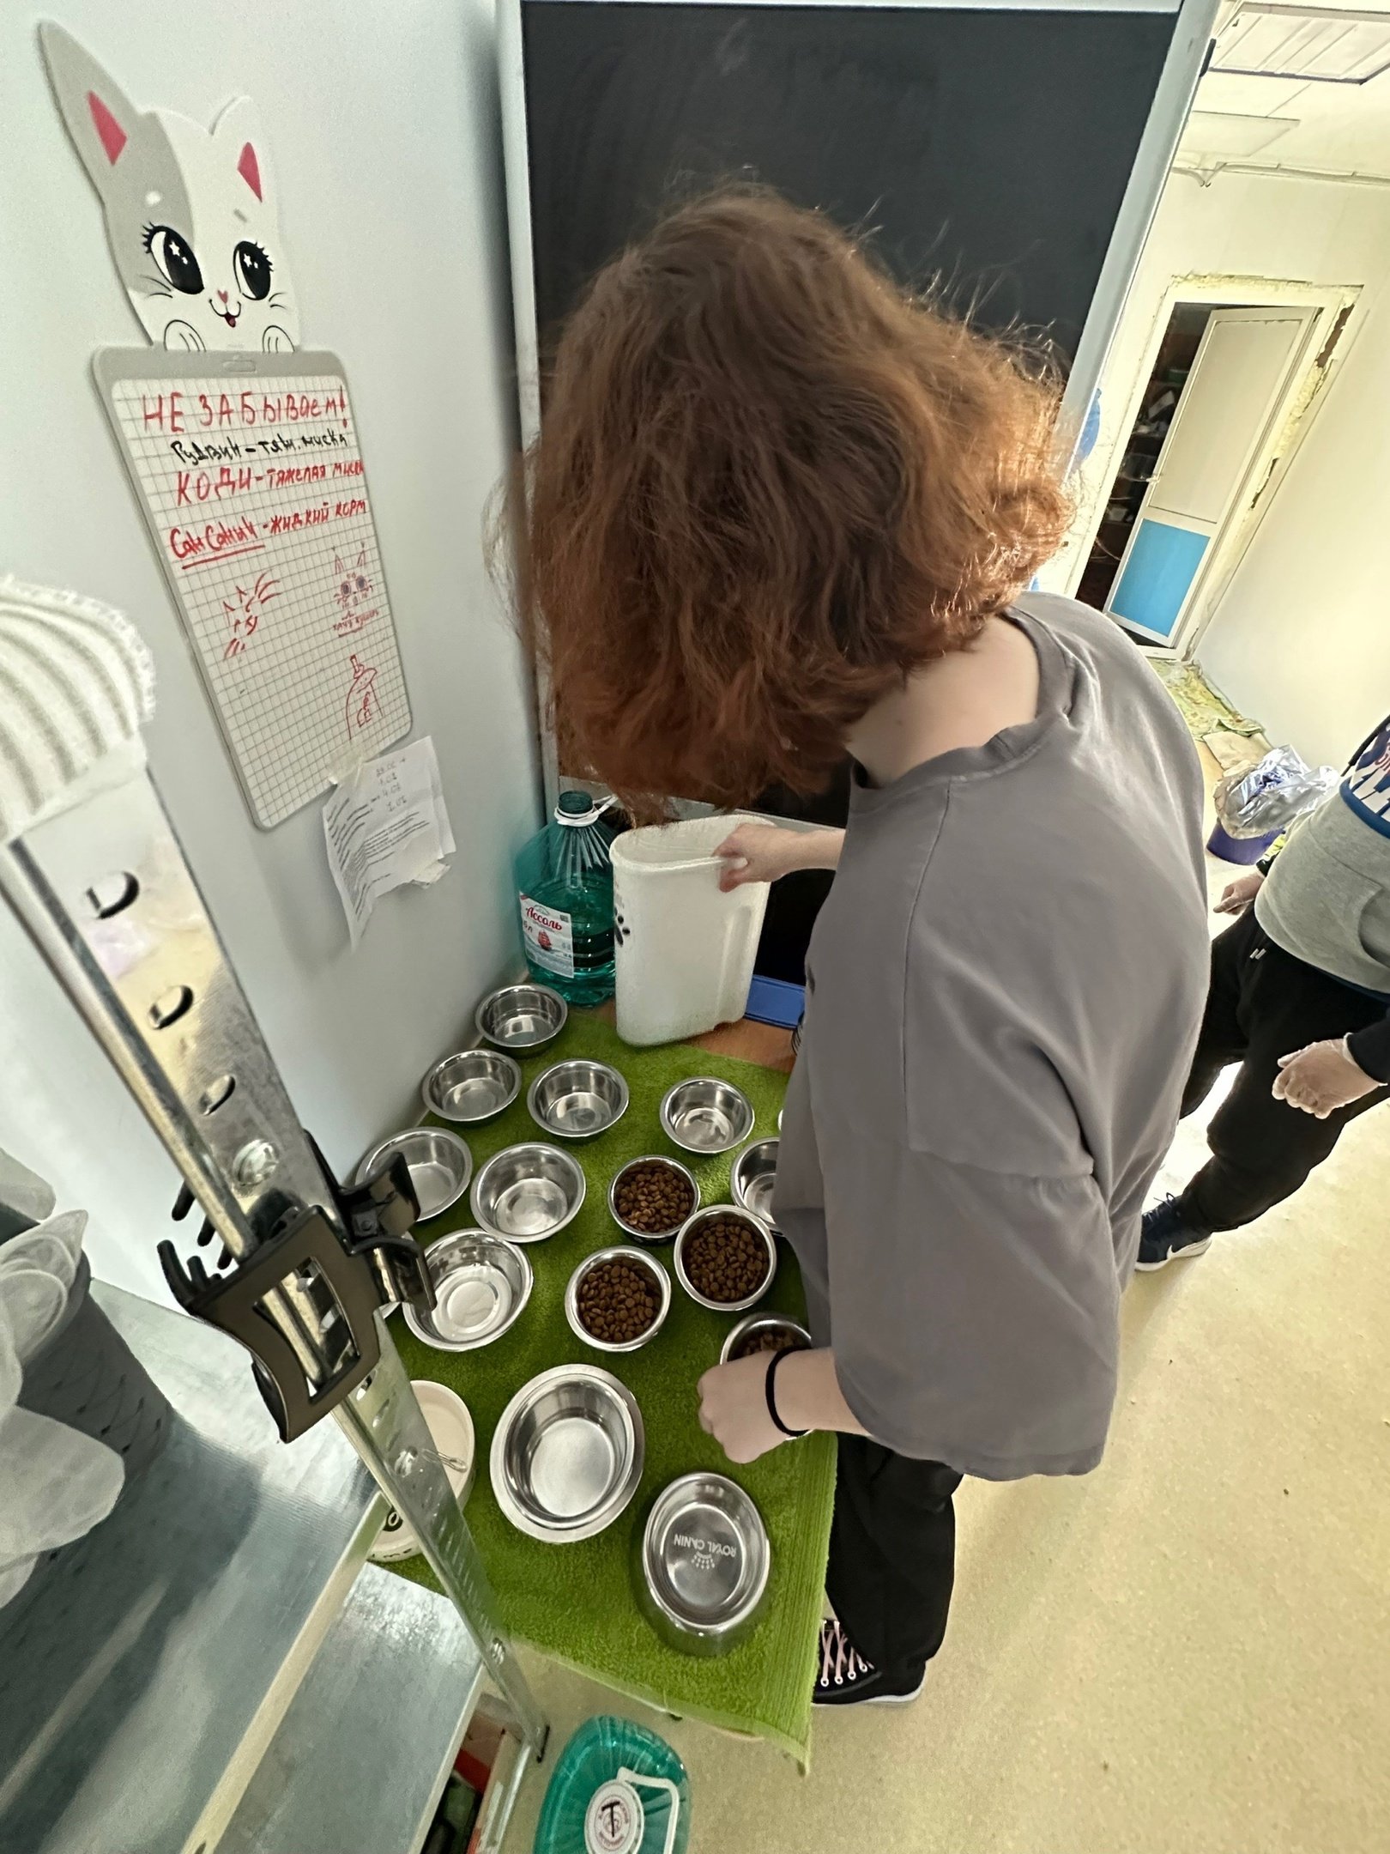
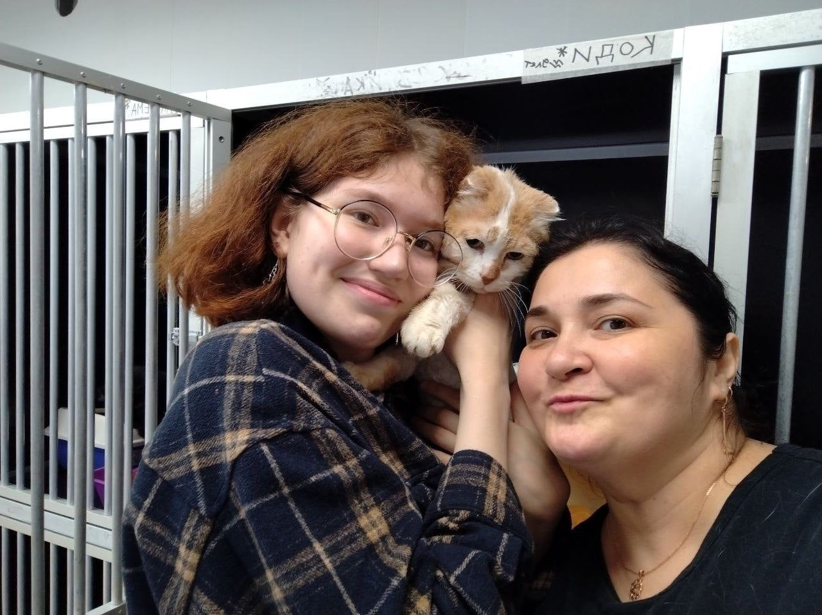
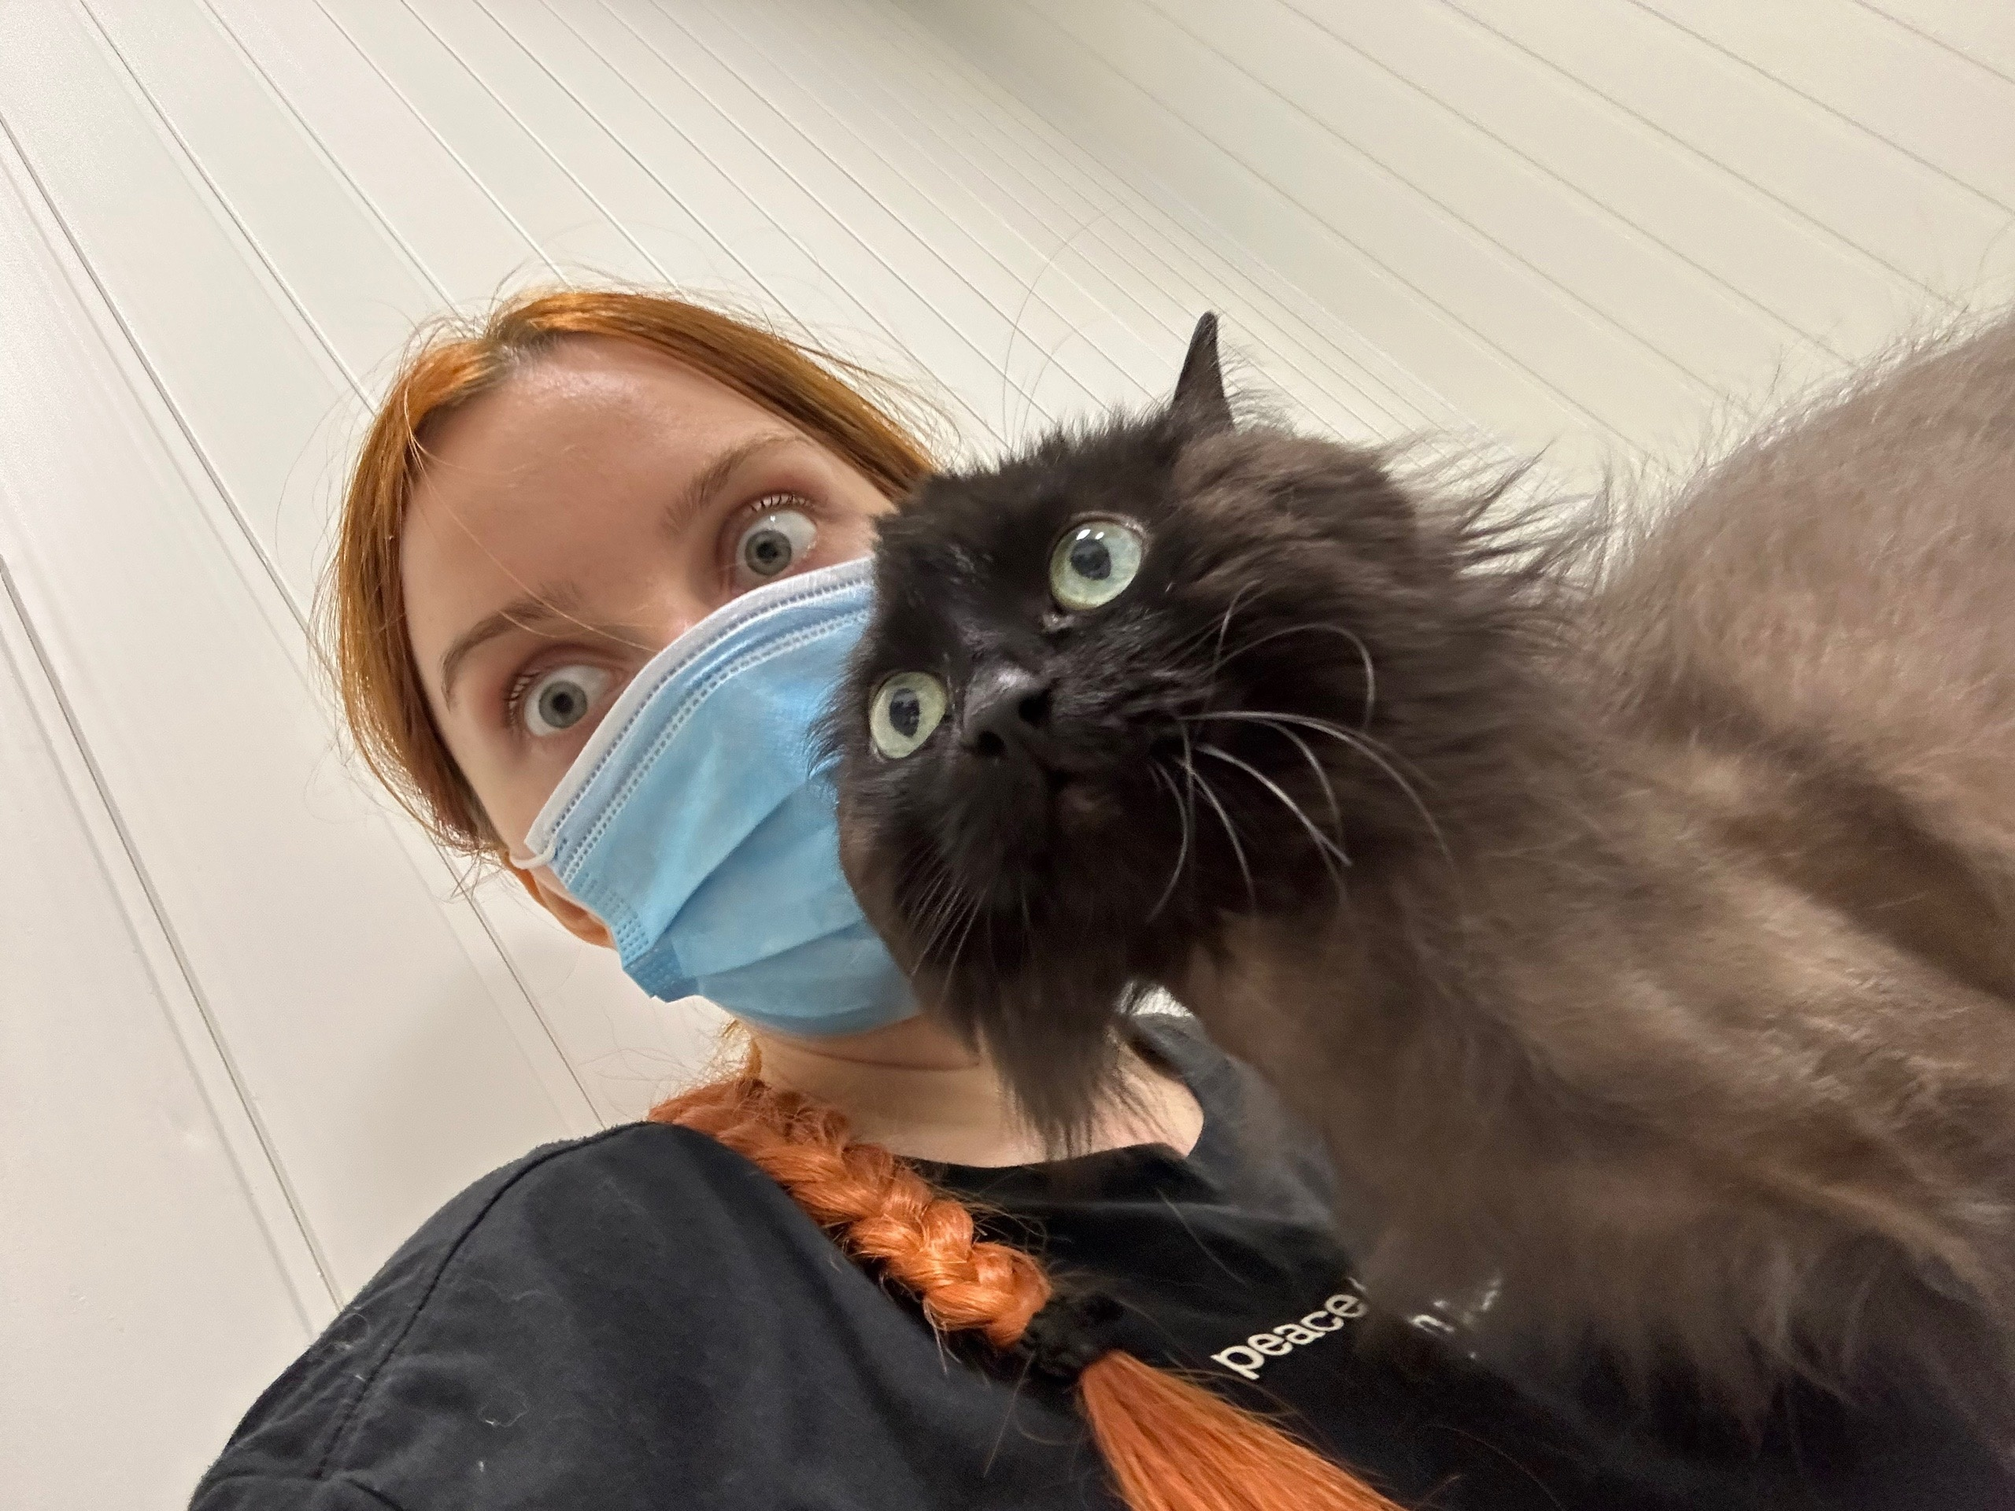
Нам ВСЕГДА нужны помощники
Присоединяйтесь

Slide 14
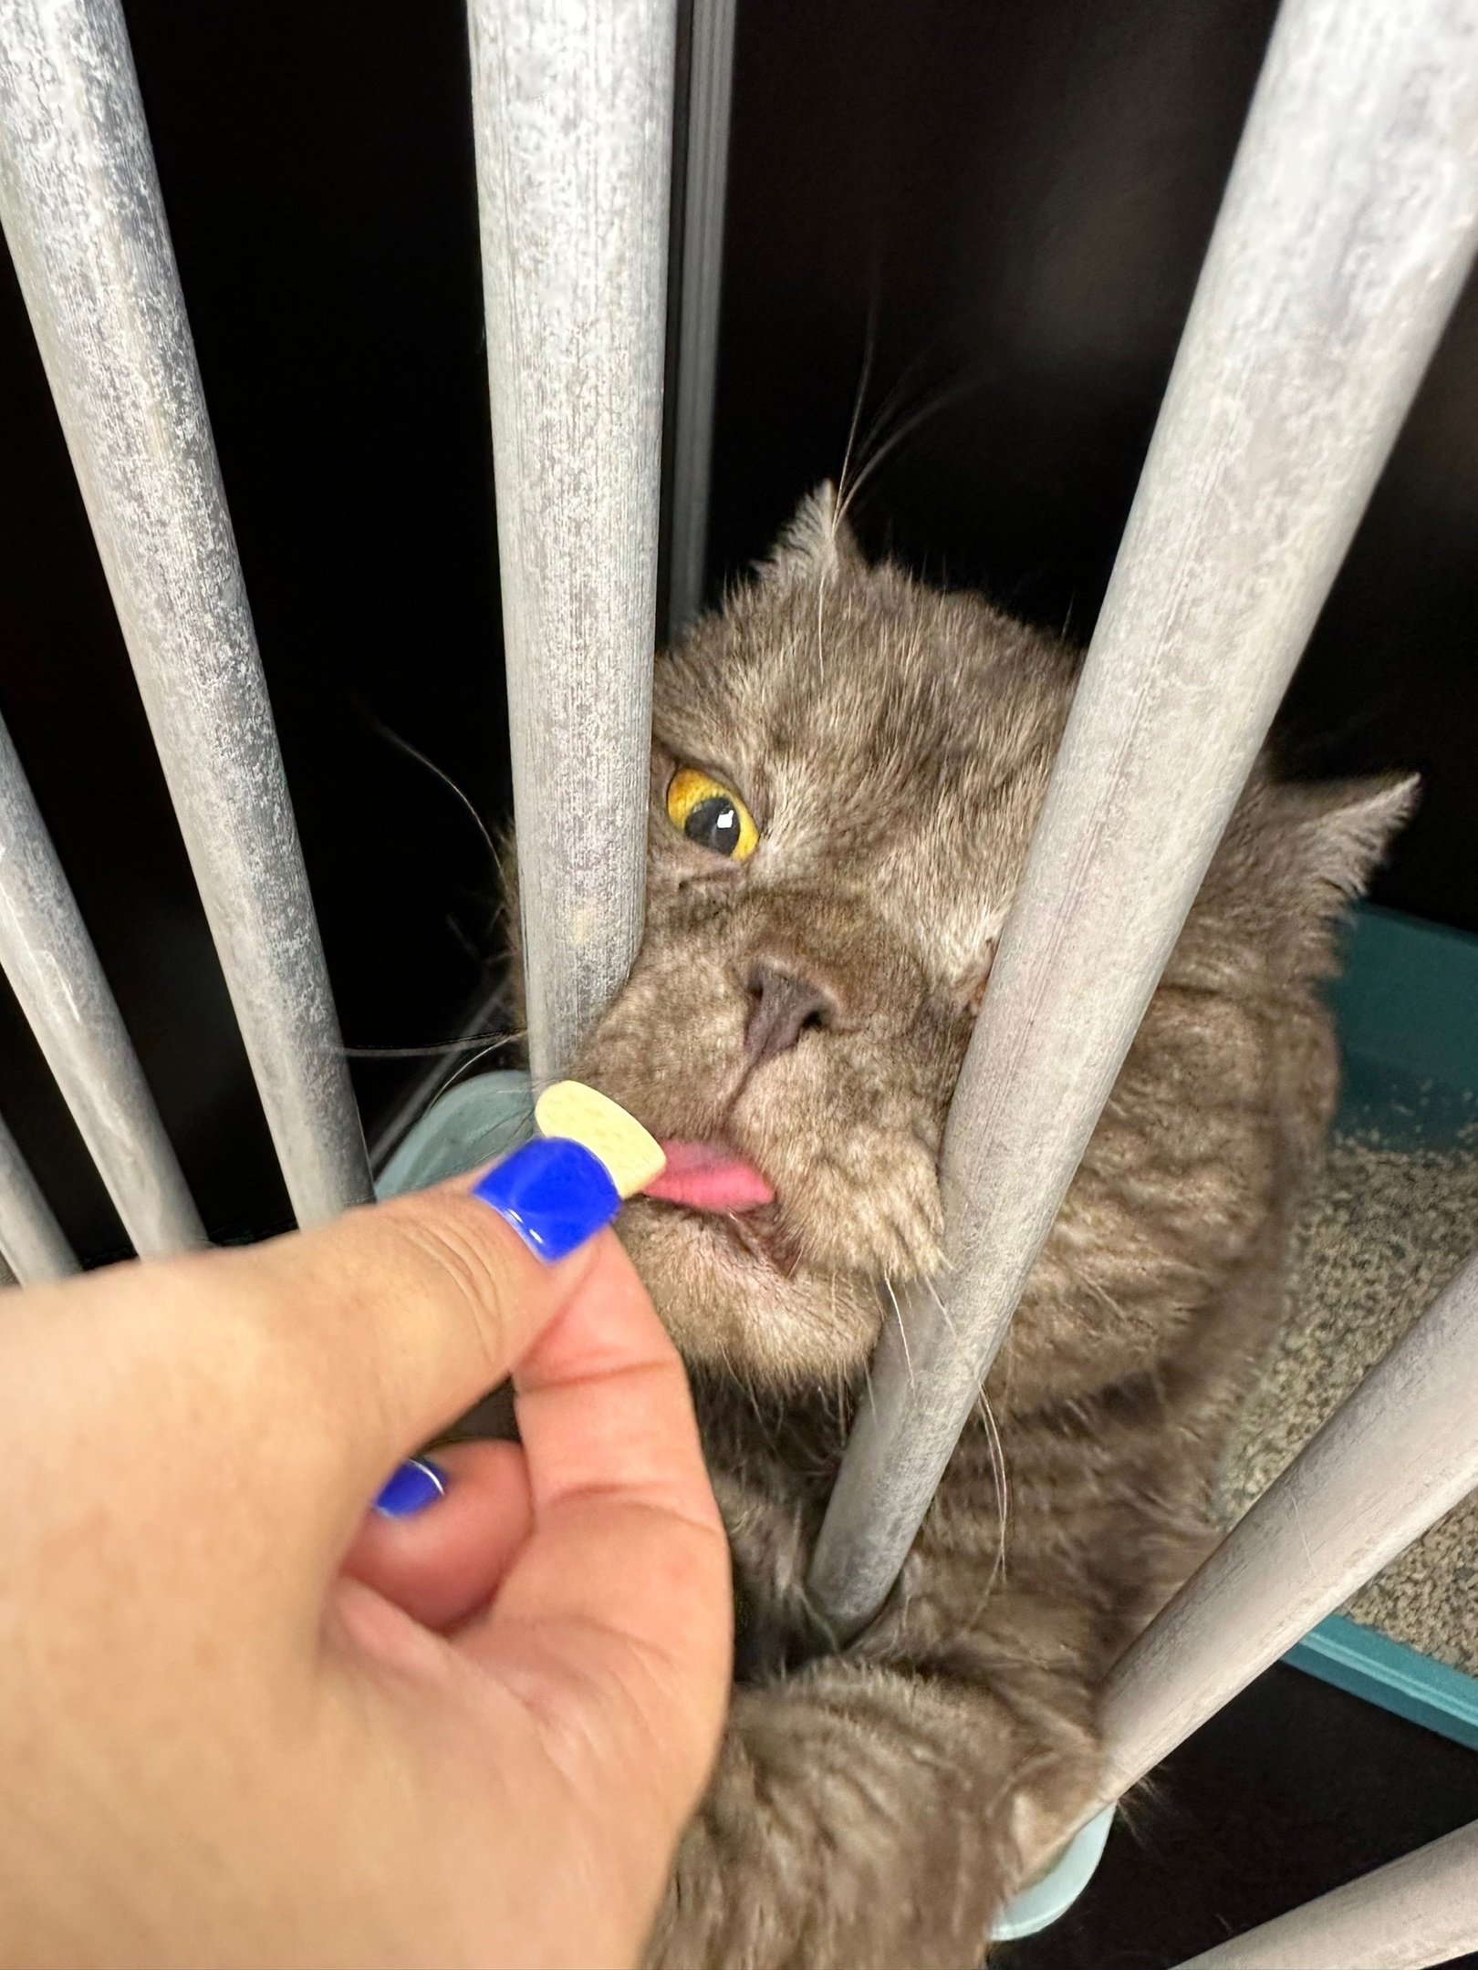

Спасибо
за
внимание
Всем добра и котиков

